Slide 1
医保费用规则+清单审核3.0版
百界康来 微信:SZPTYYCC 手机:13714468706

Slide 2
目录
医院管理者的核心痛点
医保费用规则+清单审核3.0版 简介
01
02
CONTENTS
医保费用规则+清单审核3.0版 优势
医保费用规则+清单审核3.0版 使用说明
03
04

Slide 3
双轨监管压力：
卫健委+医保局
的双重合规要求
医院管理者的核心痛点
卫健委
重点监管医疗质量、诊疗规范、病历书写、合理用药等，要求符合《医疗质量管理办法》
医保局
严控费用合规性，包括收费项目匹配、医保目录限制、DRG/DIP支付标准等，G/DIP支付标准等，依据《医疗保障基金使用监督管理条例》
矛盾点
临床医生更关注治疗效果，可能忽略医保支付规则（如超适应症用药、超频次治疗）。收费人员可能因不熟悉临床路径，导致项目错收、漏收或多收
结果：医院既要保证医疗质量，又要避免医保违规，管理难度倍增

Slide 4



人工审核效率低，错误率高
追溯性监管升级，违规成本极高
医保局采用“飞行检查”模式，不提前通知，直接调取医院3年内数据，
重点核查：分解收费、重复收费、超标准收费、虚假住院、挂床住院、低标准入院、
药品、耗材超医保限制使用
处罚力度：违规金额3-5倍罚款（纳入医保信用黑名单，影响医院评级、医保定点资格
传统审核依赖人工经验，但医保规则复杂且动态调整（如每年更新医保目录）
医保绩效挂钩，影响医院收入
医保局推行“绩效考核+智能监控”，违规行为直接影响医保基金拨付

Slide 5


医保费用规则+清单审核3.0版 简介
医保管理越来越严了，现在主要抓三件事：统一标准、智能审核、精细管理。医院面临五大新要求：
1、用AI和大数据自动查问题
2、日审系统实时监控
3、大数据揪风险,自动发现可疑操作
4、国家随时来抽查,飞检成常态
5、所有记录留3年,随时能倒查旧账
简单说就是：用高科技手段，把医保的每一分钱都管得明明白白！
这些变化要求医院必须做到：
✅ 提前预防违规
✅ 确保收费合理合规
✅ 淘汰低效人工审核
帮医院轻松应对，
让医保管理更省心、更安全。
系统发展历程：2022年：初始版本开发，根据临床的反馈，持续迭代更新，当前版本：3.0版
规则来源 医保目录库、历年医保负面清单、日审系统、大数据风控、一线临床真实诊疗数据反馈，持续收集和分析，不断完善规则体系

Slide 6



1.精准匹配本地医保
医保费用规则+清单审核3.0版 优势
基于《基本医疗保险诊疗项目目录》开发，实现诊疗项目、药品耗材与地方医保政策的精准匹配
2.精细化规则配置
摒弃大而全的通用方案，专注医院实际业务场景，根据日审违规、风控数据，分析违规费用特征，
为医院量身定制专属规则
3.直连HIS数据源
直接解析医院HIS系统原始数据，避免API接口传输导致的数据失真，避免数据提取错误而产生误报，确保费用审核结果准确。

Slide 7



5.界面简洁易操作
4.规则管理简单
提供友好的规则维护界面,信息科人员只需简单编码即可，新增/修改审核规则调整阈值参数等
一键提取违规数据，高亮显示问题项目
6.预警机制更严格
设置严于医保标准的预警阈值（如血常规单日>2次即预警）,实现提前预防

Slide 8


7.与事前审核提醒区别
系统主要用于病区护士跟医保科在出院前，对整体所有费用的审核。处理事前提醒接口无法覆盖的复杂情况，床位护理等超次数频次、治疗项目使用天数限制、逻辑性冲突（如一级护理与口腔护理不能同时存在）、超限价提示、限制性项目费用标识、医保重点监控项目与病历记录匹配、检验项目多收等等复杂规则
8.高性价比方案
与康比特，东软等类似软件动则十几万，及高昴的硬件投入，后续每年产生的维护费，成本费用更底

Slide 9
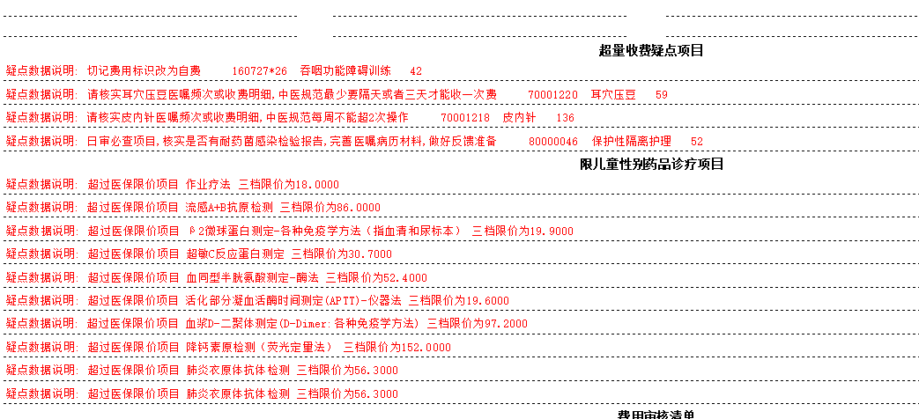
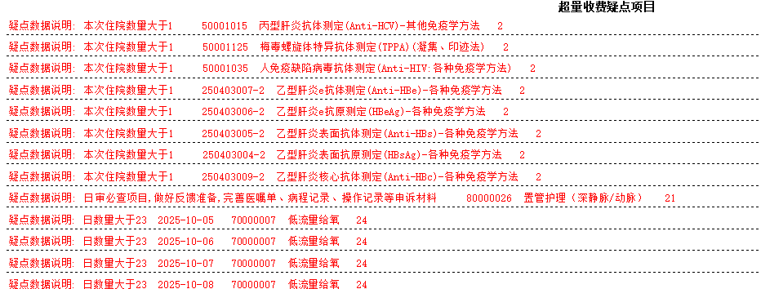
医保费用规则+清单审核3.0版 住院审核界面(上 ) 质控规则
疑点数据提取：违规项目、超量项目、收费冲突项目、材料及限价提醒等等

Slide 10
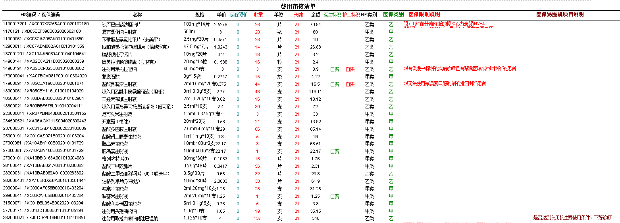
住院审核界面(下 ) 费用清单
编码项目名称/费用明细限价/费用标识/限制条件及说明/医保易违规重点监控项目等

Slide 11
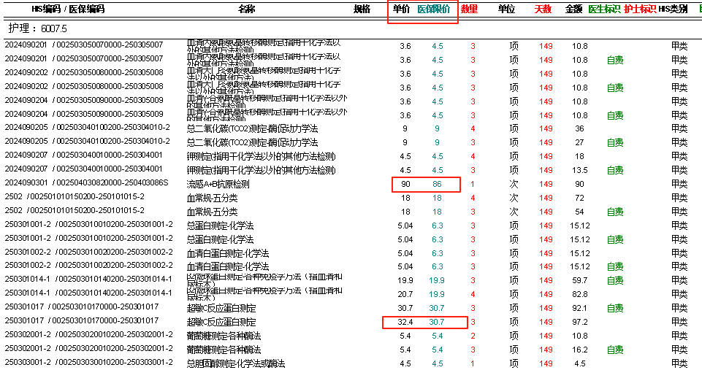
医保限价
医保限价，根据医院档次收取的最高费用，与单价进行对比; 单价高于医保限价就要进行核实，价格是否超限价

Slide 12
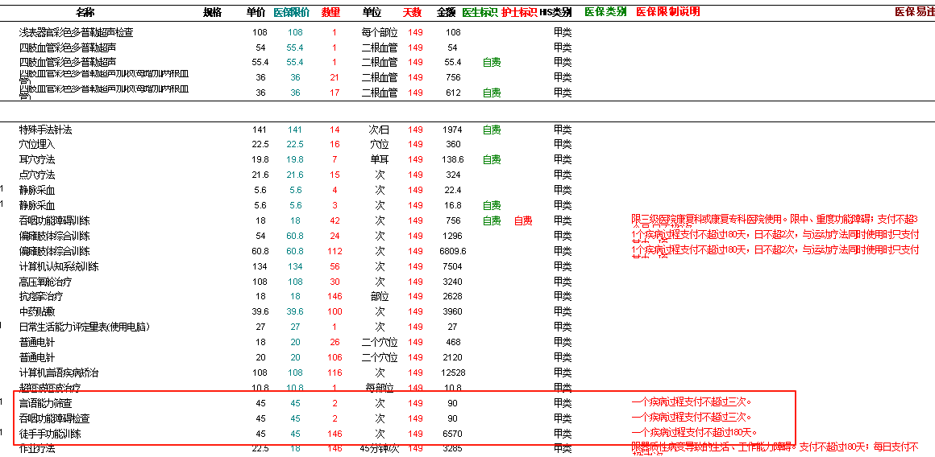
数量/天数
数量：项目限次数，是否超过规定的次数 天数： 项目限天数，是否超过规定的天数

Slide 13
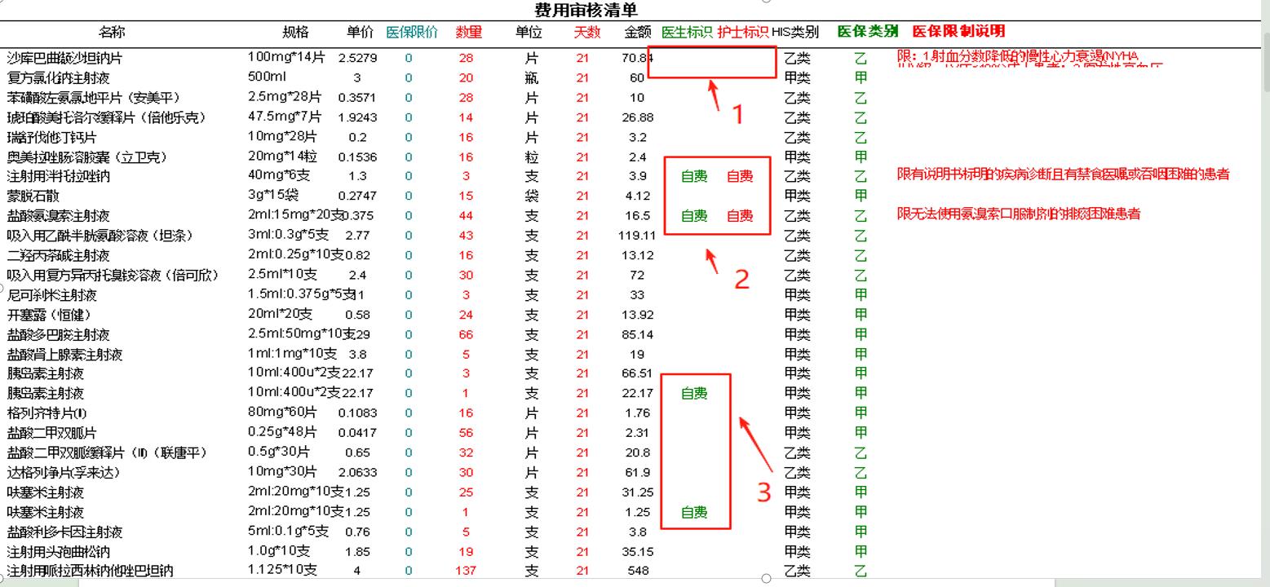
医生跟护士费用标识
费用标识，用于限制性项目(药品/收费项目/材料)，是否按医保结账
a.当符合医保政策两者标识统一为 医保 (为空白)
b.当不符合医保政策两者标识统一为 自费
c.无限制收费项目，标了自费标识也是按医保结账

Slide 14
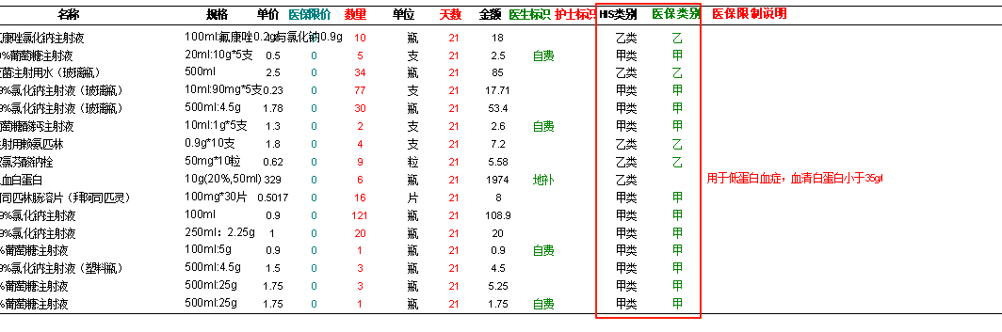
HIS类别/医保类别
HIS类别：本地目录的甲乙类标注
医保类别：本地保险目录的甲乙类标注
医院系统内部识别，仅供参考费用类别

Slide 15
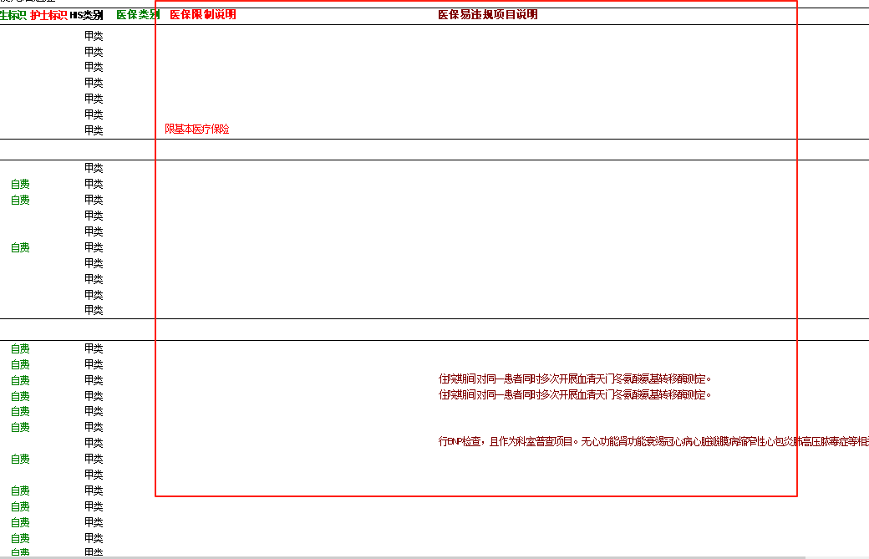
医保限制说明/医保易违规项目说明
医保限制说明: 指项目的限制使用条件，核实是否达到支付条件
医保易违规项目说明: 指医保负面清单,重点监管项目,是否入院普查,达到收费指标
核查医保限制项目/医保易违规项目在病历中是否有完整记录

Slide 16
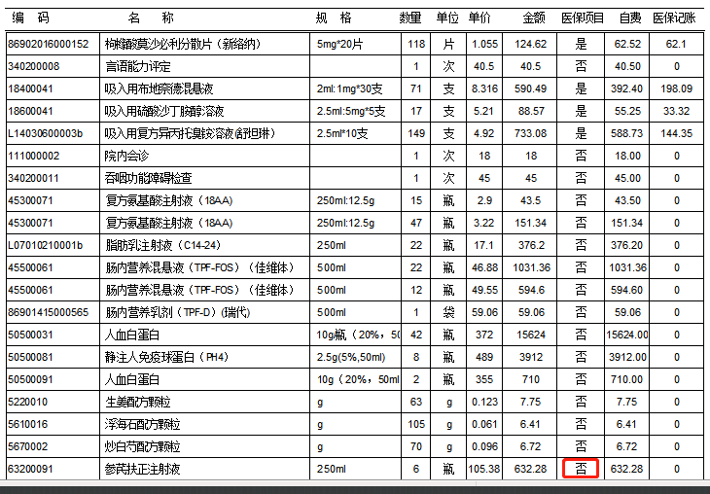
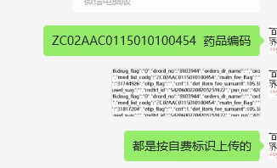
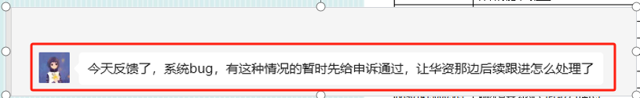
有问题直接在出院审核群反馈:
上传完数据结账报销异常到底是我们还是平台问题，
能够调阅当时聊天记录，查找当时上传的日志反馈进行申诉。

Slide 17
出院审核注意事项
1.出院结账流程：请病区务必注意，必须确认正式准备出院结账，同时确保所有违规提醒项目及费用标识均已调整妥当，在预出院状态确认无误后，方可在出院审核群中进行接龙操作。随后医保科将进行审核并上传相关费用信息。
2.非正式结账上传处理：医保科需严谨处理，对于任何已上传但非正式结账、需召回或需查看报销比例的费用信息，操作完，必须立即在上传平台上进行撤销费用，确保费用信息的准确性。
3.医保限制要求的执行：对于药品、耗材及收费项目中不符合医保限制要求的条目，一律需要将其费用标识更改为自费，以确保符合医保政策。切记要做好医生护士的费用标识，避免因费用问题引起不必要的麻烦
4.优先选择地补项目：对于同时符合国家医保及地方补充保险覆盖的项目，建议优先考虑地补，充分利用地方医保政策。

Slide 18
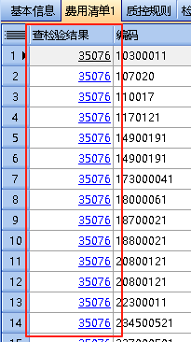
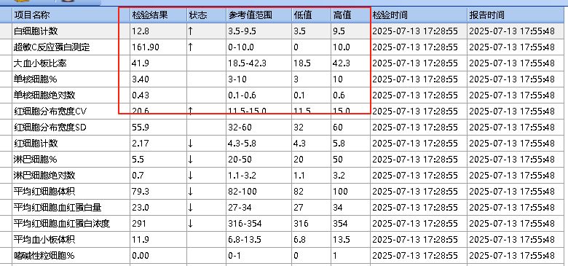
查检验报告结果

Slide 19
谢谢
THE END

